Slide 1
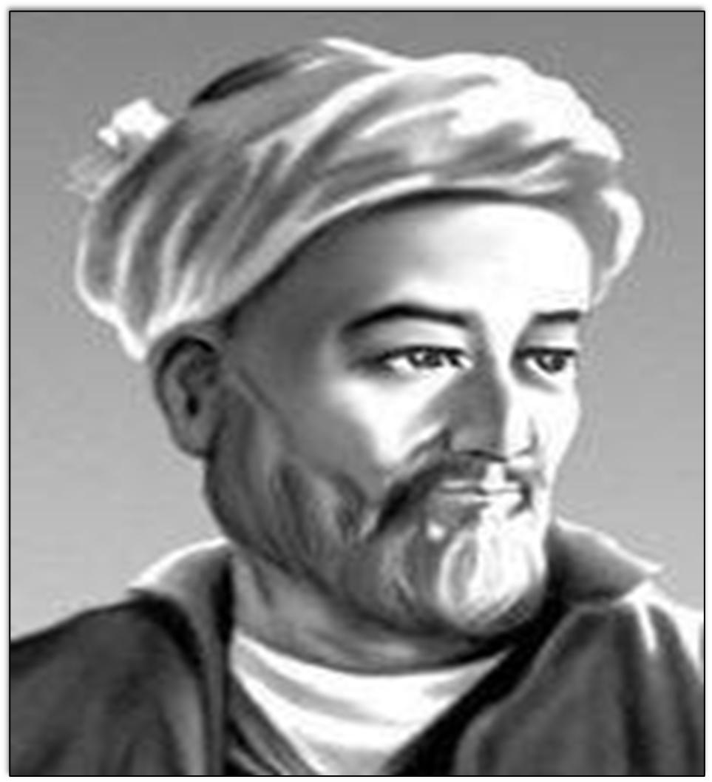
Alisher Navoiy nomidagi
Toshkent davlat o‘zbek tili va adabiyoti universiteti
Jahon adabiyoti va qiyosiy adabiyotshunoslik kafedrasi
NAVOIYSHUNOSLIK

Slide 2
Tanlov fan
Jami 150 soat
Auditoriya 60 soat
Ma’ruza 30 soat
Amaliy 20 soat
Mustaqil ta’lim
90 soat
5 kredit, haftalik
dars soatlari 4

Slide 3
ADABIYOTLAR:
Алишер Навоий. Хамса: Фарҳод ва Ширин. ТАТ. 10 жилдлик. – Тошкент: Ғафур Ғулом номидаги НМИУ, 2011. 6-жилд.
Alisher Navoiy. Farhod va Shirin. – T.: G’.G’ulom nomidagi NMIU, 2006.
Алишер Навоий. Фарҳод ва Ширин (насрий баёни билан). Таҳрир ҳайъати: А.Қаюмов ва бошқ. – Т.: Адабиёт ва санъат, 1989.
Алишер Навоий: қомусий луғат. 1-2-жилдлар /Масъул муҳаррир Ш.Сирожиддинов. – Т.: Sharq, 2016.
Комилов Н. Тасаввуф. – Т.: Movarounnahr – O’zbekiston NMIU, 2009.
Эркинов С. Навоий “Фарҳод ва Ширин”и ва унинг қиёсий таҳлили. – Т.: Фан, 1971.
Эркинов С. Шарқ адабиётида Фарҳод қиссаси. – Тошкент: Фан, 1985.
Қаюмов А. “Фарҳод ва Ширин” сирлари. - Т., 1979.

Slide 4
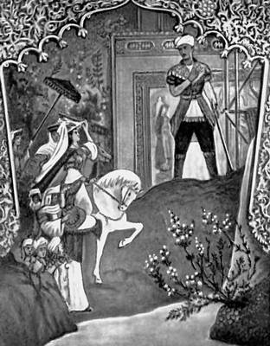
Alisher Navoiyning boy adabiy va ilmiy merosini filolog talabalarga o‘rgatish orqali ularni yuksak ma'naviyatli va keng ma'rifat sohibi etib tarbiyalash; yoshlarning ma'naviy dunyosini milliylik va insonparvarlik zaminida shakllanishiga g‘oyat kuchli va samarali ta'sir ko‘rsatuvchi Navoiy ijodini ta’lim berish orqali yoshlarda sog‘lom tafakkur tarzini shakllantirish, o‘zbek adabiyoti tarixining eng muhim davri haqida har tomonlama bilim hosil qilish ushbu o‘quv fanining asosiy maqsadlaridan hisoblanadi.

Slide 5
Alisher Navoiyning boy adabiy va ilmiy merosini filolog talabalarga o‘rgatish orqali ularni yuksak ma'naviyatli va keng ma'rifat sohibi etib tarbiyalash; yoshlarning ma'naviy dunyosini milliylik va insonparvarlik zaminida shakllanishiga g‘oyat kuchli va samarali ta'sir ko‘rsatuvchi Navoiy ijodini ta’lim berish orqali yoshlarda sog‘lom tafakkur tarzini shakllantirish, o‘zbek adabiyoti tarixining eng muhim davri haqida har tomonlama bilim hosil qilish ushbu o‘quv fanining asosiy maqsadlaridan hisoblanadi.

Slide 6
Alisher Navoiyning fenomeni, shaxsiyati, hayot yo‘li, tafakkur dahosi, o‘zbek tili va adabiyoti, millat madaniyati rivojiga qo‘shgan hissasi, ilmiy va ijodiy faoliyati, o‘zbek davlatchiligi va ma’naviyati tarixida tutgan o‘rni haqida bilimga;
Alisher Navoiyning badiiy olami tabiati va qonuniyatlarini tadqiq etish, asarlari mohiyatini teran anglash, to‘g‘ri tahlil va tadqiq etish bo‘yicha ko‘nikmaga;

Slide 7
Alisher Navoiy asarlarining o‘rganilish tarixi, mazmun-mohiyati, adabiy merosining vazn xususiyatlari, janrlari poetikasi xamsachilik an’anasi, tatabbu, nazira, muxtara g‘azallarning o‘ziga xos jihatlari, Navoiy ijodida qo‘llanilgan qofiya unsurlari, badiiy san’atlarning hosil bo‘lish yo‘llari, majoz tariqida yozilgan she’rlarda qo‘llanilgan ilmiy, diniy-asotiriy va tasavvufiy istilohlarni sharhlash, badiiy nasr stilistikasi, ramz, timsol va obrazlar mohiyatini anglash, Navoiy asarlari tili, forsiy merosining badiiyati, ilmiy-filologik, tarixiy, irfoniy asarlarining o‘ziga xos jihatlari, ma’no qatlamlari, o‘zbek va jahon adabiyotining keyingi rivojiga ko‘rsatgan ta’siri bilan bog‘liq masalalarni tahlil qila olish kasbiy kompetensiyalarga ega bo‘ladi.

Slide 8
Alisher Navoiy ijodining o‘rganilishi. Hayotiga doir muhim ma'lumotlar. 4 soat
Alisher Navoiyning lirik merosi. Devonlari. 2 soat
Xamsanavislik an'anasi va Alisher Navoiy “Xamsa”si. “Hayrat ul-abror”. 4 soat
“Farhod va Shirin” dostonining timsollar olami. 2 soat “Layli va Majnun” dostonida muallif badiiy niyatining ifodalanishi. 4 soat
“Sab'ai sayyor” dostonining tarkibiy tuzilishi, hikoyatlar tahlili. 4 soat
“Saddi Iskandariy” dostonining g‘oyaviy-badiiy xususiyatlari. 4 soat
Alisher Navoiyning ilmiy merosi. Ma'rifiy-ta'limiy, diniy va tasavvufiy asarlari. 4 soat

Slide 9
Navoiy hayoti va ijodi zamondoshlari xotirasida (Xondamir asarlari misolida)
“Xazoyin ul-maoniy” kulliyoti
“Hayrat ul-abror” dostonidagi maqolat va hikoyatlar
“Farhod va Shirin” dostonida yetakchi timsollar tizimi
“Layli va Majnun”ning tasavvufiy talqini
“Sab’ayi sayyor” dostonida “yettilik”lar tahlili
“Lison ut-tayr” dostonida tasavvuf masalalari
“Mahbub ul-qulub” – axloqiy-ta’limiy asar
Navoiyning adabiyotshunoslik va tilshunoslik asarlari.
Diniy-tasavvufiy asarlari
Navoiy lirikasiga mansub janrlar tavsifi. “Xamsa”da vazn va mazmun munosabati

Slide 10
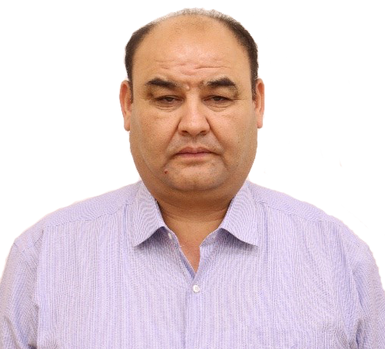
Alisher Navoiy nomidagi
Toshkent davlat o‘zbek tili va adabiyoti universiteti
Xurramov Olmos Uralovich
“Jahon adabiyoti va qiyosiy adabiyotshunoslik” kafedrasi katta o‘qituvchisi, PhD.
E-mail: xurramovolmos@navoiy-uni.uz

Slide 11
E’TIBORINGIZ UCHUN
RAHMAT!

